Slide 1

Prevenirea diferitelor afectiuni de sanatate

Slide 2

Starea de sănătate este în mare măsură influențată de sistemul nostru imunitar, care reprezintă prima linie de apărare împotriva infecțiilor și bolilor. Pentru a ne menține sănătoși și pentru a preveni bolile, este esențial să avem o imunitate puternică.

Slide 3

Alimentația sănătoasă și imunitatea
Una dintre cele mai importante modalități menținere a sistemul imunitar puternic este prin alimentația sănătoasă. Consumul de alimente bogate în nutrienți esențiali precum vitaminele C, D și zinc, precum și proteinele, este crucial pentru susținerea funcției imunitare.
Fructele și legumele proaspete sunt surse excelente de vitamine și antioxidanți care protejează organismul împotriva infecțiilor. De asemenea, nu uitați să beți suficientă apă pentru a menține organismul hidratat, deoarece hidratarea adecvată este esențială pentru funcționarea optimă a sistemului imunitar.

Slide 4

Mai mult decât atât, de evitat consumul excesiv de zahăr și alimente procesate, deoarece acestea pot slăbi sistemul imunitar. Studiile au arătat că zahărul poate reduce temporar funcția imunitară, făcându-vă mai vulnerabili la infecții. În schimb, alegeți surse sănătoase de carbohidrați, precum cerealele integrale și leguminoasele, pentru a asigura un aport echilibrat de energie și nutrienți pentru organism.

Slide 5


Somnul și reducerea stresului
Somnul de calitate joacă un rol crucial în menținerea unei imunități puternice. În timpul somnului, corpul nostru se reîncarcă și se repară, iar sistemul imunitar este activat pentru a combate infecțiile.
Reducerea stresului este, de asemenea, esențială pentru un sistem imunitar puternic. Stresul cronic poate reduce funcția imunitară, făcându-vă mai susceptibili la infecții. Practicarea tehnicilor de relaxare, precum meditația, poate ajuta la gestionarea stresului și la întărirea sistemului imunitar.

Slide 6
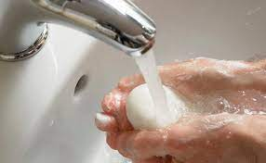
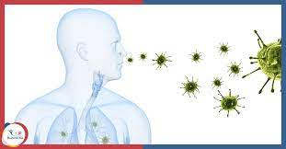
Vaccinarea și igiena personală
Vaccinurile reprezintă o modalitate eficientă de a proteja organismul împotriva unor boli grave, cum ar fi gripa, rujeola sau hepatita.
Igiena personală adecvată este esențială pentru a preveni răspândirea infecțiilor. Spălarea frecventă a mâinilor cu săpun și apă, evitarea contactului cu persoanele bolnave sunt măsuri simple, dar eficiente, pentru protectie și pentru a prevenire si răspândirea bolilor.

Slide 7
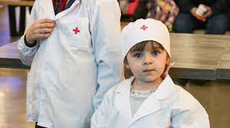
Concluzie
Având grijă de sistemul imunitar și de sănătate, este esențial pentru prevenirea bolilor.
Alimentația sănătoasă, somnul adecvat, reducerea stresului, vaccinarea și igiena personală sunt toate elemente-cheie pentru a vă menține imunitatea puternică.
Prevenția este întotdeauna mai bună decât tratarea unei boli

